Slide 1
数据库原理
数据库安全性与完整性
主讲教师：鲍青

Slide 2
数据库安全性
问题的提出
  数据库的一大特点是数据可以共享
  数据共享必然带来数据库的安全性问题
  数据库系统中的数据共享不能是无条件的共享
  例： 军事秘密、国家机密、新产品实验数据、
  市场需求分析、市场营销策略、销售计划、
  客户档案、医疗档案、银行储蓄数据
数据库安全性

Slide 3
数据库的破坏一般来自以下的四个方面：
系统故障；
并发所引起的数据不一致；
输入或更新数据库数据有误；
人为的破坏。
所谓数据库安全（Security），就是要防止其中第四种。

Slide 4
第四章 数据库安全性
4.1 数据库安全性概述
4.2 数据库安全性控制
4.3 视图机制
4.4 审计（Audit）
4.5 数据加密
4.6 其他安全性保护
4.7 小结

Slide 5
数据库安全性的含义
4.1 数据库安全性
1、保护数据库以防止非法使用所造成的数据泄漏、更改或破坏。
2、数据库系统本身的安全性方面的问题：
安全保护的策略，尤其是控制访问的策略

Slide 6
4.1 数据库安全性概述
4.1.1 数据库的不安全因素
4.1.2 安全标准简介

Slide 7
4.1.1 数据库的不安全因素
1.非授权用户对数据库的恶意存取和破坏
  一些黑客（Hacker）和犯罪分子在用户存取数据库时猎取用户名和用户口令，然后假冒合法用户偷取、修改甚至破坏用户数据。
  数据库管理系统提供的安全措施主要包括用户身份鉴别、存取控制和视图等技术。

Slide 8
数据库的不安全因素（续）
2.数据库中重要或敏感的数据被泄露
  黑客和敌对分子千方百计盗窃数据库中的重要数据，一些机密信息被暴露。
  数据库管理系统提供的主要技术有强制存取控制、数据加密存储和加密传输等。
  审计日志分析

Slide 9
数据库的不安全因素（续）
3.安全环境的脆弱性
  数据库的安全性与计算机系统的安全性紧密联系
    计算机硬件、操作系统、网络系统等的安全性
  建立一套可信（Trusted）计算机系统的概念和标准

Slide 10
4.1 数据库安全性概述
4.1.1 数据库的不安全因素
4.1.2 安全标准简介

Slide 11
计算机系统的安全机制
操作系统的安全性
服务器的安全性
数据库的安全性
表和列的安全性

Slide 12
4.1.2 安全标准简介
1985年美国国防部（DoD）正式颁布《DoD可信计算机系统评估准则》（简称TCSEC或DoD85）
不同国家建立在TCSEC概念上的评估准则
  欧洲的信息技术安全评估准则（ITSEC）
  加拿大的可信计算机产品评估准则（CTCPEC）
  美国的信息技术安全联邦标准（FC）

Slide 13
安全标准简介（续）
1993年，CTCPEC、FC、TCSEC和ITSEC联合行动，解决原标准中概念和技术上的差异，称为CC（Common Criteria）项目
1999年 CC V2.1版被ISO采用为国际标准
2001年 CC V2.1版被我国采用为国家标准
目前CC已基本取代了TCSEC，成为评估信息产品安全性的主要标准。

Slide 14

安全标准简介（续）
信息安全标准的发展历史

Slide 15
安全标准简介（续）
TCSEC标准
CC标准

Slide 16
TCSEC标准
1991年4月美国NCSC（国家计算机安全中心）颁布了《可信计算机系统评估标准关于可信数据库系统的解释》（ Trusted Database Interpretation 简称TDI）
  TDI又称紫皮书。它将TCSEC扩展到数据库管理系统
  TDI中定义了数据库管理系统的设计与实现中需满足和用以进行安全性级别评估的标准

Slide 17
TCSEC标准（续）
TCSEC/TDI标准的基本内容
  TCSEC/TDI，从四个方面来描述安全性级别划分的指标
    安全策略
    责任
    保证
    文档

Slide 18
TCSEC/TDI安全级别划分
TCSEC/TDI安全级别划分
安 全 级 别
定 义
A1
验证设计（Verified Design）
B3
安全域（Security Domains）
B2
结构化保护（Structural Protection）
B1
标记安全保护（Labeled Security Protection）
C2
受控的存取保护（Controlled Access Protection）
C1
自主安全保护（Discretionary Security Protection）
D
最小保护（Minimal Protection）

Slide 19
TCSEC/TDI安全级别划分（续）
  四组（division）七个等级
    D
    C（C1，C2）
    B（B1，B2，B3）
    A（A1）
  按系统可靠或可信程度逐渐增高
  各安全级别之间具有一种偏序向下兼容的关系，即较高安全性级别提供的安全保护要包含较低级别的所有保护要求，同时提供更多或更完善的保护能力

Slide 20
TCSEC/TDI安全级别划分（续）
D级
  将一切不符合更高标准的系统均归于D组
  典型例子：DOS是安全标准为D的操作系统
    DOS在安全性方面几乎没有什么专门的机制来保障

Slide 21
TCSEC/TDI安全级别划分（续）
C1级
  非常初级的自主安全保护
  能够实现对用户和数据的分离，进行自主存取控制（DAC），保护或限制用户权限的传播。
  现有的商业系统稍作改进即可满足

Slide 22
TCSEC/TDI安全级别划分（续）
C2级
  安全产品的最低档次
  提供受控的存取保护，将C1级的DAC进一步细化，以个人身份注册负责，并实施审计和资源隔离
  达到C2级的产品在其名称中往往不突出“安全”（Security）这一特色
  典型例子
    Windows 2000
    Oracle 7

Slide 23
TCSEC/TDI安全级别划分（续）
B1级
  标记安全保护。“安全”（Security）或“可信的” （Trusted）产品。
  对系统的数据加以标记，对标记的主体和客体实施强制存取控制（MAC）、审计等安全机制
  B1级典型例子
    操作系统
      惠普公司的HP-UX BLS release 9.09+
    数据库
      Oracle公司的Trusted Oracle 7
      Sybase公司的Secure SQL Server version 11.0.6

Slide 24
TCSEC/TDI安全级别划分（续）
B2级
  结构化保护
  建立形式化的安全策略模型并对系统内的所有主体和客体实施DAC和MAC

Slide 25
TCSEC/TDI安全级别划分（续）
B3级
  安全域
  该级的TCB必须满足访问监控器的要求，审计跟踪能力更强，并提供系统恢复过程
A1级
  验证设计，即提供B3级保护的同时给出系统的形式化设计说明和验证以确信各安全保护真正实现。

Slide 26
CC
CC
  提出国际公认的表述信息技术安全性的结构
  把信息产品的安全要求分为
    安全功能要求
    安全保证要求

Slide 27
CC（续）
CC文本组成
  简介和一般模型
    有关术语、基本概念和一般模型以及与评估有关的一些框架
  安全功能要求
    列出了一系列类、子类和组件
  安全保证要求
    列出了一系列保证类、子类和组件
    提出了评估保证级（Evaluation Assurance Level，EAL），从EAL1至EAL7共分为七级

Slide 28
CC（续）
CC评估保证级（EAL）划分
评估保证级 | 定 义 | TCSEC安全级别（近似相当）
EAL1 | 功能测试（functionally tested）
EAL2 | 结构测试（structurally tested） | C1
EAL3 | 系统地测试和检查（methodically tested and checked） | C2
EAL4 | 系统地设计、测试和复查（methodically designed， tested， and reviewed） | B1
EAL5 | 半形式化设计和测试（semiformally designed and tested） | B2
EAL6 | 半形式化验证的设计和测试（semiformally verified design and tested） | B3
EAL7 | 形式化验证的设计和测试（formally verified design and tested） | A1

Slide 29
第四章 数据库安全性
4.1 数据库安全性概述
4.2 数据库安全性控制
4.3 视图机制
4.4 审计（Audit）
4.5 数据加密
4.6 其他安全性
4.7 小结

Slide 30
4.2 数据库安全性控制
非法使用数据库的情况
  编写合法程序绕过数据库管理系统及其授权机制
  直接或编写应用程序执行非授权操作
  通过多次合法查询数据库从中推导出一些保密数据

Slide 31
4.2 数据库安全性控制
数据库系统的安全模型
用户标识和鉴别
存取控制
OS安全保护
数据加密存储
用户
DBMS
OS
DB
用户标识和鉴别
  系统提供的最外层保护
  种类：
    用户了解的信息
    用户拥有的物品
    用户个人的特征

Slide 32
SQL Server的安全管理
房子
授权
（SQL Server 服务器）
大门
验证
数据库

Slide 33
数据库安全性控制（续）
计算机系统中，安全措施是一级一级层层设置
  系统根据用户标识鉴定用户身份，合法用户才准许进入计算机系统
  数据库管理系统还要进行存取控制，只允许用户执行合法操作
  操作系统有自己的保护措施
  数据以密码形式存储到数据库中

Slide 34
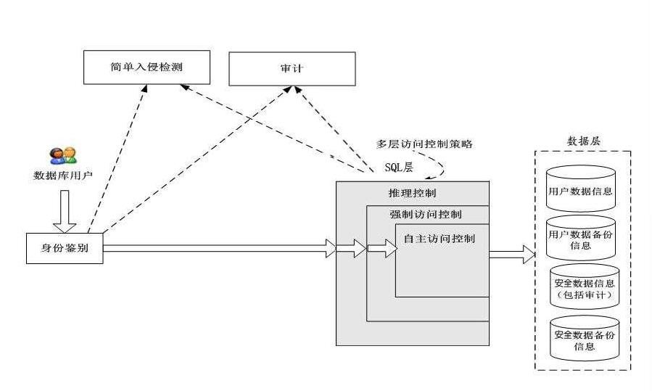
数据库安全性控制（续）
数据库管理系统安全性控制模型

Slide 35
数据库安全性控制（续）
数据库安全性控制的常用方法
  用户标识和鉴定
  存取控制
  视图
  审计
  数据加密

Slide 36
4.2.1 用户身份鉴别
用户身份鉴别
（Identification & Authentication）
  系统提供的最外层安全保护措施
  用户标识：由用户名和用户标识号组成
  （用户标识号在系统整个生命周期内唯一）

Slide 37
用户身份鉴别（续）
用户身份鉴别的方法
  1.静态口令鉴别
    静态口令一般由用户自己设定，这些口令是静态不变的
  2.动态口令鉴别
    口令是动态变化的，每次鉴别时均需使用动态产生的新口令登录数据库管理系统，即采用一次一密的方法
  3.生物特征鉴别
    通过生物特征进行认证的技术，生物特征如指纹、虹膜和掌纹等
  4.智能卡鉴别
    智能卡是一种不可复制的硬件，内置集成电路的芯片，具有硬件加密功能

Slide 38
4.2.2 存取控制
存取控制机制组成
  定义用户权限，并将用户权限登记到数据字典中
    用户对某一数据对象的操作权力称为权限
    DBMS提供适当的语言来定义用户权限，存放在数据字典中，称做安全规则或授权规则
  合法权限检查
    用户发出存取数据库操作请求
    DBMS查找数据字典，进行合法权限检查
用户权限定义和合法权检查机制一起组成了数据库管理系统的存取控制子系统

Slide 39
存取控制（续）
常用存取控制方法
  自主存取控制（Discretionary Access Control ，简称DAC）
    C2级
    用户对不同的数据对象有不同的存取权限
    不同的用户对同一对象也有不同的权限
    用户还可将其拥有的存取权限转授给其他用户

Slide 40
自主存取控制方法
如何实现？
  通过 SQL 的GRANT 语句和REVOKE 语句实现
用户权限组成
    数据对象
    操作类型
如何定义？
  用户可以在哪些数据库对象上进行哪些类型的操作
定义存取权限称为授权

Slide 41
自主存取控制方法（续）
关系数据库系统中存取控制对象
对象类型 | 对象 | 操 作 类 型
数据库 模式 | 模式 | CREATE SCHEMA
 | 基本表 | CREATE TABLE，ALTER TABLE
 | 视图 | CREATE VIEW
 | 索引 | CREATE INDEX
数据 | 基本表和视图 | SELECT，INSERT，UPDATE，DELETE，REFERENCES， ALL PRIVILEGES
 | 属性列 | SELECT，INSERT，UPDATE， REFERENCES，ALL PRIVILEGES

Slide 42
自主存取控制方法（续）
  关系系统中的存取权限(续)
    例: 一张授权表
  用户名 数据对象名 允许的操作类型
  王 平 关系Student SELECT
  张明霞 关系Student UPDATE
  张明霞 关系Course ALL
  张明霞 SC. Grade UPDATE
  张明霞 SC. Sno SELECT
  张明霞 SC. Cno SELECT

Slide 43
自主存取控制方法（续）
检查存取权限
  对于获得上机权后又进一步发出存取数据库操作的用户
    DBMS查找数据字典，根据其存取权限对操作的合法性进行检查
    若用户的操作请求超出了定义的权限，系统将拒绝执行此操作

Slide 44
自主存取控制方法（续）
授权粒度
  授权粒度是指可以定义的数据对象的范围
    它是衡量授权机制是否灵活的一个重要指标。
    授权定义中数据对象的粒度越细，即可以定义的数据对象的范围越小，授权子系统就越灵活。

Slide 45
自主存取控制方法（续）
  关系数据库中授权的数据对象粒度
    数据库
    表
    属性列
    行
  授权粒度越细，授权子系统就越灵活，能够提供的安全性就越完善。但另一方面，因数据字典变大变复杂，系统定义与检查权限的开销也会相应地增大。

Slide 46
自主存取控制方法（续）
实现依赖于数据值有关的授权
  基于语义的授权
  利用存取谓词
    存取谓词可以很复杂
      可以引用系统变量，如终端设备号，系统时钟等，实现与时间地点有关的存取权限，这样用户只能在某段时间内，某台终端上存取有关数据
    例：规定“教师只能在每年1月份和7月份星期一至星期五上午8点到下午5点处理学生成绩数据”。
  间接的实现存取谓词
    采用视图机制,参见课本P149 4.3
Notes:
如果授权依赖于数据对象的内容，则成为依赖于数据值有关的授权

Slide 47
自主存取控制方法（续）
例：扩充后的授权表
用户名 数据对象名 允许的操作类型 存取谓词
王平 关系Student SELECT Sdept=′CS′
张明霞 关系Student UPDATE Sname=′张明霞′
张明霞 关系 Course ALL 空

Slide 48
自主存取控制方法（续）
自主存取控制小结(续)
  优点
    能够通过授权机制有效地控制其他用户对敏感数据的存取

Slide 49
自主存取控制缺点
可能存在数据的“无意泄露”
原因：这种机制仅仅通过对数据的存取权限来进行安全控制，而数据本身并无安全性标记
解决：对系统控制下的所有主客体实施强制存取控制策略
Notes:
用户可以自主决定将权限授予他人，造成无意泄露

Slide 50
存取控制（续）
常用存取控制方法（续）
  强制存取控制（Mandatory Access Control，简称 MAC）
    B1级
    每一个数据对象被标以一定的密级
    每一个用户也被授予某一个级别的许可证
    对于任意一个对象，只有具有合法许可证的用户才可以存取

Slide 51
强制存取控制方法
什么是强制存取控制
  强制存取控制(MAC)是指系统为保证更高程度的安全性，按照TDI/TCSEC标准中安全策略的要求，所采取的强制存取检查手段。
  MAC不是用户能直接感知或进行控制的。
  MAC适用于对数据有严格而固定密级分类的部门
    军事部门
    政府部门

Slide 52
强制存取控制方法（续）
主体与客体
  在MAC中，DBMS所管理的全部实体被分为主体和客体两大类
  主体是系统中的活动实体
    DBMS所管理的实际用户
    代表用户的各进程
  客体是系统中的被动实体，是受主体操纵的
    文件
    基表
    索引
    视图

Slide 53
强制存取控制方法（续）
敏感度标记
  对于主体和客体，DBMS为它们每个实例（值）指派一个敏感度标记（Label）
  敏感度标记分成若干级别
    绝密（Top Secret）
    机密（Secret）
    可信（Confidential）
    公开（Public）

Slide 54
强制存取控制方法（续）
  主体的敏感度标记称为许可证级别（Clearance Level）
  客体的敏感度标记称为密级（Classification Level）
  MAC机制就是通过对比主体的Label和客体的Label，最终确定主体是否能够存取客体

Slide 55
强制存取控制方法（续）
强制存取控制规则
  （1）仅当主体的许可证级别大于或等于客体的密级时，该主体才能读取相应的客体
  （2）仅当主体的许可证级别小于或等于客体的密级时，该主体才能写相应的客体
Notes:
第二点解释一下，用户可以写入的数据对象赋予高于自己的级别的密级，这样一旦数据被些人，该用户自己也不能再读改数据对象了。如果违法了规则2，那么会有数据的密级从高流向低，造成数据的泄露。例如，某个TS密级的主体把一个密级为TS的数据恶意地降为P，然后把它写回。

Slide 56
强制存取控制方法（续）
规则的共同点
  禁止了拥有高许可证级别的主体更新低密级的数据对象

Slide 57
强制存取控制方法（续）
强制存取控制的特点
  MAC是对数据本身进行密级标记
  无论数据如何复制，标记与数据是一个不可分的整体
  只有符合密级标记要求的用户才可以操纵数据
  从而提供了更高级别的安全性

Slide 58
强制存取控制方法（续）
  DAC + MAC安全检查示意图
SQL语法分析 & 语义检查
  DAC 检 查
  安全检查
  MAC 检 查
  继 续

Slide 59
基于角色的访问控制
(Role-Based Access Control)
80年代末90年代初，NIST（美国国家标准技术研究所）的安全专家（David.F Ferraiolo等)对质疑TCSEC(可信计算机系统评估准则)和MAC/DAC能否适应日益增长的安全需求，并提出了新的访问控制技术－RBAC。一些安全专家开始转向这个领域的研究如George Mason U的Ravi Sandhu。
1995年Ravi Sandhu等人对NIST的成员于92年提出的RBAC模型和理论进行了扩展，提出了RBAC0，并构造了RBAC96模型族。

Slide 60
一 什么是基于角色的访问控制
在一个组织机构里系统为不同的工作岗位创造对应的角色,对每一个角色分配不同的操作权限,根据用户在组织机构中的职责或任务为其指派相应的角色,用户通过所分配的角色获得相应的权限,实现对信息资源的访问.
用户－角色－ 权限

Slide 61
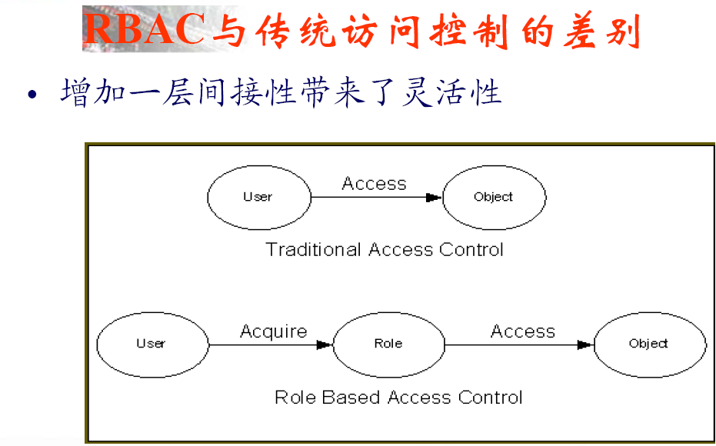

Slide 62
用户、角色、权限的关系
如下2个图所示：
图1
用户1
成员资格
权限1
成员资格
角色i
权限2
用户2
……
权限m
……
成员资格
用户n

Slide 63
图2
操作11
角色1
操作12
……
操作21
用户i
角色2
……
……
操作r₁
角色r
操作r₂
……
由此：用户与角色－多对多
角色与权限－多对多
⇒ 用户与权限－多对多

Slide 64
RBAC的特点
1.是一种中性的策略
2.具有灵活性以适应变化的需求
3.可以用来描述自主访问控制和强制访问控制
RBAC支持3个原则:
1.最小特权原则
2.责任分离原则
3.数据抽象原则
Notes:
a. 最小特权原则：即通过对每个角色赋予相应的权限，通过对每个用户赋予相应的角色，从而实现给用户分配相应的权限，保证该权限不超过该用户完成其任务所需要的权限即可。
b. 责任分离原则：指的是针对敏感任务，分配两个责任上相互制约的两个角色，比如针对财务管理员和会计。
c. 数据抽象原则：主要是通过抽象许可权来实现。比如财务上的信用等抽象许可权。

Slide 65
RBAC96模型
RBAC₀:反应了RBAC的基本需求
RBAC₁:在RBAC₀的基础上加上了 角色层次，反应了多级安全需求
RBAC₂:在RBAC₀的基础上加上了 约束集合
RBAC₃: RBAC₁ 的功能和RBAC₂的功能的集合
RBAC₃
RBAC₁
RBAC₂
RBAC₀
RBAC96模型族
Notes:
此页可以不讲

Slide 66
1. RBAC₀的定义
(1) U：表示用户集 R：表示角色集
P：表示权限集 S：表示会话集
(2) PA⊆P×R,是权限到角色的多对多的指派
(3) UA ⊆ U×R,是用户到角色的多对多的指派
(4) user: S→U,会话和用户的单一映射，
user(s_{i})表示创建会话s_{i}的用户；
Notes:
此页可以不讲

Slide 67
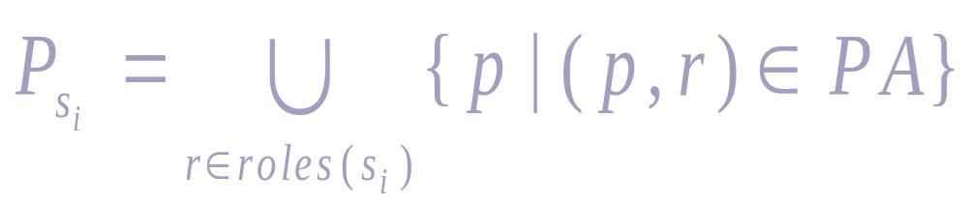
（5）roles: S→2^{R}，会话和角色子集的映射，
roles(s_{i})表示会话s_{i}对应的角色集合；
roles(s_{i})⊆{r| (user(s_{i}), r )∈UA}
（6）会话s_{i}具有的权限集
Notes:
此页可以不讲

Slide 68
例:设U={u₁,u₂,u₃}={张，王，李}
R={r₁,r₂} ={外科医生, 内科医生}
P={p₁,p₂,p₃}={开外科药,做手术,开内科药}
P×R={(p₁,r₁),(p₁,r₂),(p₂,r₁),(p₂,r₂),(p₃,r₁),(p₃,r₂)}
PA ={(p₁,r₁),(p₂,r₁),(p₃,r₂)}
UA={(u₁,r₁),(u₁,r₂),(u₂,r₁),(u₃,r₂)}
u₁→{r₁,r₂} → {p₁,p₂,p₃}
u₂→ {r₁} → {p₁,p₂}
u₃→ {r₂} → {p₃}
Notes:
此页可以不讲

Slide 69
SQL 2005 用户、架构分离
在 SQL Server 的早期版本中，数据库用户和架构在概念上是同一对象。从 SQL Server 2005 开始，用户和架构便区分开来，架构用作对象的容器。所有权与架构的分离具有重要的意义。
用户<-> 架构(角色) <-> 安全对象
这使得访问安全对象的格式为：服务器名；数据库名；架构名；对象名
Notes:
此页可以不讲

Slide 70
4.2.4 授权：授予与回收
1.GRANT
GRANT语句的一般格式：
GRANT <权限>[,<权限>]...
ON <对象类型> <对象名>[,<对象类型> <对象名>]…
TO <用户>[,<用户>]...
[WITH GRANT OPTION];
语义：将对指定操作对象的指定操作权限授予指定的用户

Slide 71
GRANT（续）
  发出GRANT：
    数据库管理员
    数据库对象创建者（即属主Owner）
    拥有该权限的用户
  接受权限的用户
    一个或多个具体用户
    PUBLIC（即全体用户）

Slide 72

WITH GRANT OPTION子句
WITH GRANT OPTION子句:
  指定：可以再授予
  没有指定：不能传播
不允许循环授权

Slide 73
例题
授一种权限给一个用户
[例4.1] 把查询Student表权限授给用户U1
GRANT SELECT
ON TABLE Student
TO U1;

Slide 74
例题（续）
授全部权限给一个用户
[例4.2] 把对Student表和Course表的全部权限授予用户U2和U3
GRANT ALL PRIVILIGES
ON TABLE Student,Course
TO U2,U3;

Slide 75
例题（续）
授一项权限给所有用户
[例4.3] 把对表SC的查询权限授予所有用户
GRANT SELECT
ON TABLE SC
TO PUBLIC;

Slide 76
例题（续）
指定属性列授权
[例4.4] 把查询Student表和修改学生学号的权限授给用户U4
GRANT UPDATE(Sno), SELECT
ON TABLE Student
TO U4;
对属性列的授权时必须明确指出相应属性列名

Slide 77
例题（续）
授权传播
[例4.5] 把对表SC的INSERT权限授予U5用户，并允许他再将此权限授予其他用户
GRANT INSERT
ON TABLE SC
TO U5
WITH GRANT OPTION;

Slide 78
授权：授予与回收（续）
2.REVOKE
授予的权限可以由数据库管理员或其他授权者用REVOKE语句收回
REVOKE语句的一般格式为：
REVOKE <权限>[,<权限>]...
ON <对象类型> <对象名>[,<对象类型><对象名>]…
FROM <用户>[,<用户>]...[CASCADE | RESTRICT];

Slide 79
REVOKE（续）
收回一个用户的一项权限
[例4.8] 把用户U4修改学生学号的权限收回
REVOKE UPDATE(Sno)
ON TABLE Student
FROM U4;

Slide 80
REVOKE（续）
收回所有用户的一项权限
[例4.9] 收回所有用户对表SC的查询权限
REVOKE SELECT
ON TABLE SC
FROM PUBLIC;

Slide 81
REVOKE（续）
收回传播的权限
[例4.10] 把用户U5对SC表的INSERT权限收回
REVOKE INSERT
ON TABLE SC
FROM U5 CASCADE ;
  若存在授权传播则应该使用CASCADE，否则拒绝执行该语句
  注意：如果U6或U7还从其他用户处获得对SC表的INSERT权限，则他们仍具有此权限

Slide 82
REVOKE（续）
执行例4.8~4.10语句后学生-课程数据库中的用户权限定义表
授权用户名 | 被授权用户名 | 数据库对象名 | 允许的操作类型 | 能否转授权
DBA | U1 | 关系Student | SELECT | 不能
DBA | U2 | 关系Student | ALL | 不能
DBA | U2 | 关系Course | ALL | 不能
DBA | U3 | 关系Student | ALL | 不能
DBA | U3 | 关系Course | ALL | 不能
DBA | PUBLIC | 关系SC | SELECT | 不能
DBA | U4 | 关系Student | SELECT | 不能
DBA | U4 | 属性列Student.Sno | UPDATE | 不能
DBA | U5 | 关系SC | INSERT | 能
U5 | U6 | 关系SC | INSERT | 能
U6 | U7 | 关系SC | INSERT | 不能

Slide 83
授权：授予与回收（续）
CREATE USER语句格式说明
  一个新的数据库用户 ← 仅由超级用户创建
  新创建的数据库用户有三种权限：CONNECT、RESOURCE和DBA
  拥有CONNECT权限的用户不能创建新用户，不能创建模式，也不能创建基本表，只能登录数据库

Slide 84
授权：授予与回收（续）
  RESOURCE权限：创建基本表和视图，为所创建对象的owner。不能创建模式，不能创建新的用户
  DBA权限（超级用户）：创建新的用户、创建模式、创建基本表和视图等；拥有所有权限，且能授权

Slide 85
数据库角色的应用
1.角色的创建
  CREATE ROLE <角色名>
2.给角色授权
  GRANT <权限>[,<权限>]…
  ON <对象类型>对象名
  TO <角色>[,<角色>]…

Slide 86
数据库角色（续）
3.将一个角色授予其他的角色或用户
  GRANT <角色1>[,<角色2>]…
  TO <角色3>[,<用户1>]…
  [WITH ADMIN OPTION]
  指定了WITH ADMIN OPTION则获得某种权限的角色或用户还可以把这种权限授予其他角色

Slide 87
数据库角色（续）
4.角色权限的收回
  REVOKE <权限>[,<权限>]…
  ON <对象类型> <对象名>
  FROM <角色>[,<角色>]…
  REVOKE执行者是
    角色的创建者
    拥有在这个（些）角色上的ADMIN OPTION

Slide 88
数据库角色（续）
  [例4.11] 通过角色来实现将一组权限授予一个用户。
  步骤如下：
  （1）首先创建一个角色 R1
  CREATE ROLE R1;
  （2）然后使用GRANT语句，使角色R1拥有Student表的 SELECT、UPDATE、INSERT权限
  GRANT SELECT, UPDATE, INSERT
  ON TABLE Student
  TO R1;

Slide 89
数据库角色（续）
  （3）将这个角色授予王平，张明，赵玲。使他们具有角色R1所包含的全部权限
  GRANT R1
  TO 王平,张明,赵玲;
  （4） 可以一次性通过R1来回收王平的这3个权限
  REVOKE R1
  FROM 王平;

Slide 90
数据库角色（续）
  向角色添加授权
  [例4.12] 角色的权限修改
  GRANT DELETE
  ON TABLE Student
  TO R1;
  使角色R1在原来的基础上增加了Student表的DELETE 权限

Slide 91
数据库角色（续）
  收回角色权限
  [例4.13]
  REVOKE SELECT
  ON TABLE Student
  FROM R1；
  使R1减少了SELECT权限

Slide 92
小结:SQL灵活的授权机制
数据库管理员：
  拥有所有对象的所有权限
  根据实际情况不同的权限授予不同的用户
用户：
  拥有自己建立的对象的全部的操作权限
  可以使用GRANT，把权限授予其他用户
被授权的用户
  如果具有“继续授权”的许可，可以把获得的权限再授予其他用户
所有授予出去的权力在必要时又都可用REVOKE语句收回

Slide 93
第四章 数据库安全性
4.1 数据库安全性概述
4.2 数据库安全性控制
4.3 视图机制
4.4 审计（Audit）
4.5 数据加密
4.6 其他安全性保护
4.7 小结

Slide 94
4.3 视图机制
把要保密的数据对无权存取这些数据的用户隐藏起来，对数据提供一定程度的安全保护
间接地实现支持存取谓词的用户权限定义
视图机制更主要的功能在于提供数据独立性，其安全保护功能太不精细，往往远不能达到应用系统的要求。

Slide 95
视图机制（续）
[例4.14] 建立计算机系学生的视图，把对该视图的SELECT权限授于王平，把该视图上的所有操作权限授于张明
先建立计算机系学生的视图CS_Student
CREATE VIEW CS_Student
    AS
    SELECT *
    FROM Student
    WHERE Sdept='CS';

Slide 96
视图机制（续）
    在视图上进一步定义存取权限
    GRANT SELECT
    ON CS_Student
    TO 王平;
    GRANT ALL PRIVILIGES
    ON CS_Student
    TO 张明;

Slide 97
第四章 数据库安全性
4.1 数据库安全性概述
4.2 数据库安全性控制
4.3 视图机制
4.4 审计（Audit）
4.5 数据加密
4.6 其他安全性保护
4.7 小结

Slide 98
4.4 审计
什么是审计
  启用一个专用的审计日志（Audit Log）
  将用户对数据库的所有操作记录在上面
  审计员利用审计日志
  监控数据库中的各种行为，找出非法存取数据的人、时
  间和内容
  C2以上安全级别的DBMS必须具有审计功能

Slide 99
审计（续）
审计功能的可选性
  审计很费时间和空间
  DBA可以根据应用对安全性的要求，灵活地打开或关闭审计功能
  审计功能主要用于安全性要求较高的部门

Slide 100
审计（续）
强制性机制:
  用户识别和鉴定、存取控制、视图
预防监测手段:
审计技术
Notes:
能对服务器事件，系统权限，语句事件以及模式对象事件，还包括用户鉴别，自主访问控制，强制访问控制事件。换句话说，它能对普通和特权用户行为、各种表操作、身份鉴别、自主和强制访问控制等操作进行审计。它既可以审计成功操作，也能审计失败操作。

Slide 101
审计（续）
1.审计事件
  服务器事件
    审计数据库服务器发生的事件
  系统权限
    对系统拥有的结构或模式对象进行操作的审计
    要求该操作的权限是通过系统权限获得的
  语句事件
    对SQL语句，如DDL、DML、DQL及DCL语句的审计
  模式对象事件
    对特定模式对象上进行的SELECT或DML操作的审计

Slide 102
审计（续）
2.审计功能
  基本功能
    提供多种审计查阅方式提供多种审计查阅方式
  多套审计规则：一般在初始化设定
  提供审计分析和报表功能
  审计日志管理功能
    防止审计员误删审计记录，审计日志必须先转储后删除
    对转储的审计记录文件提供完整性和保密性保护
    只允许审计员查阅和转储审计记录，不允许任何用户新增和修改审计记录等
  提供查询审计设置及审计记录信息的专门视图

Slide 103
审计（续）
审计
  系统自动记录用户对数据执行的所有操作
  包含如下信息
    请求
    发出操作的终端
    发出操作的用户
    操作的日期和时间
    操作作用的关系, 元组, 属性
    旧值
    新值

Slide 104
审计（续）
3. AUDIT语句和NOAUDIT语句
  AUDIT语句：设置审计功能
  NOAUDIT语句：取消审计功能

Slide 105
审计（续）
用户级审计
  任何用户可设置的审计
  主要是用户针对自己创建的数据库表和视图进行审计
系统级审计
  只能由数据库管理员设置
  监测成功或失败的登录要求、监测授权和收回操作以及其他数据库级权限下的操作

Slide 106
审计（续）
[例4.15] 对修改SC表结构或修改SC表数据的操作进行审计
AUDIT ALTER,UPDATE
ON SC;
[例4.16] 取消对SC表的一切审计
NOAUDIT ALTER,UPDATE
ON SC;

Slide 107
第四章 数据库安全性
4.1 数据库安全性概述
4.2 数据库安全性控制
4.3 视图机制
4.4 审计（Audit）
4.5 数据加密
4.6 其他安全性保护
4.7 小结

Slide 108
4.5 数据加密
数据加密
  防止数据库中数据在存储和传输中失密的有效手段
加密的基本思想
  根据一定的算法将原始数据—明文（Plain text）变换为不可直接识别的格式­—密文（Cipher text）
加密方法
  存储加密
  传输加密

Slide 109
数据加密（续）
存储加密
  透明存储加密
    内核级加密保护方式，对用户完全透明
    将数据在写到磁盘时对数据进行加密，授权用户读取数据时再对其进行解密
    数据库的应用程序不需要做任何修改，只需在创建表语句中说明需加密的字段即可
    内核级加密方法: 性能较好，安全完备性较高
  非透明存储加密
    通过多个加密函数实现

Slide 110
数据加密（续）
传输加密
  链路加密
    在链路层进行加密
    传输信息由报头和报文两部分组成
    报文和报头均加密
  端到端加密
    在发送端加密，接收端解密
    只加密报文不加密报头
    所需密码设备数量相对较少，容易被非法监听者发现并从中获取敏感信息
Notes:
密码设备少因为中间结点不需要密码设备

Slide 111
数据加密（续）
加密方法
  替换方法
    使用密钥（Encryption Key）将明文中的每一个字符转换为密文中的一个字符
  置换方法
    将明文的字符按不同的顺序重新排列
  混合方法
  美国1977年制定的官方加密标准：数据加密标准（Data Encryption Standard，简称DES）

Slide 112
数据加密（续）
DBMS中的数据加密
  有些数据库产品提供了数据加密例行程序
  有些数据库产品本身未提供加密程序，但提供了接口

Slide 113
数据加密（续）
数据加密功能通常也作为可选特征，允许用户自由选择
  数据加密与解密是比较费时的操作
  数据加密与解密程序会占用大量系统资源
  应该只对高度机密的数据加密

Slide 114


数据加密（续）
第一步：创建可信连接
第二步：确认通信双方端点的可靠性
第三步：协商加密算法和密钥
第四步：可信传输数据
第五步：关闭可信连接
可
信
通
讯
模
块
可
信
通
讯
模
块
用户
数据库服务器
数据库管理系统可信传输示意图

Slide 115
数据加密（续）
基于安全套接层协议SSL传输方案的实现思路：
  （1）确认通信双方端点的可靠性
    采用基于数字证书的服务器和客户端认证方式
    通信时均首先向对方提供己方证书，然后使用本地的CA 信任列表和证书撤销列表对接收到的对方证书进行验证
  （2）协商加密算法和密钥
    确认双方端点的可靠性后，通信双方协商本次会话的加密算法与密钥

Slide 116
数据加密（续）
  （3）可信数据传输
    业务数据在被发送之前将被用某一组特定的密钥进行加密和消息摘要计算，以密文形式在网络上传输
    当业务数据被接收的时候，需用相同一组特定的密钥进行解密和摘要计算

Slide 117
第四章 数据库安全性
4.1 计算机安全性概述
4.2 数据库安全性控制
4.3 视图机制
4.4 审计（Audit）
4.5 数据加密
4.6 其他安全性保护
4.7 小结

Slide 118
4.6 其他安全性保护
推理控制
  处理强制存取控制未解决的问题
  避免用户利用能够访问的数据推知更高密级的数据
  常用方法
    基于函数依赖的推理控制
    基于敏感关联的推理控制
隐蔽信道
  处理强制存取控制未解决的问题

Slide 119
统计数据库安全性
统计数据库的特点
  允许用户查询聚集类型的信息（例如合计、平均值等）
  不允许查询单个记录信息
  例：允许查询“程序员的平均工资是多少？”
  不允许查询“程序员张勇的工资？”

Slide 120
统计数据库安全性（续）
防止知道某个体的工资。
例1：下面两个查询都是合法的：
    1．本公司共有多少女高级程序员？
    2．本公司女高级程序员的工资总额是多少？
  如果第一个查询的结果是“1”，
  那么第二个查询的结果显然就是这个程序员的工资数。
规则1：任何查询至少要涉及N(N足够大)个以上的记录

Slide 121
统计数据库安全性（续）
例2：用户A发出下面两个合法查询：
    1．用户A和其他(N-1)个程序员的工资总额是多少？
    2．用户B和其他(N-1)个程序员的工资总额是多少？
    若第一个查询的结果是X，第二个查询的结果是Y，
    由于用户A知道自己的工资是Z，
    那么他可以计算出用户B的工资=Y-(X-Z)。
    Y-X=B-A
原因：两个查询之间有很多重复的数据项
  规则2：任意两个查询的相交数据项不能超过M个

Slide 122
统计数据库安全性（续）
  可以证明，在上述两条规定下，如果想获知用户B的工资额, A至少需要进行1+(N-2)/M次查询
  规则3：任一用户的查询次数不能超过1+(N-2)/M
  如果两个用户合作查询就可以使这一规定失效

Slide 123
统计数据库安全性（续）
统计数据库中特殊的安全性问题
  隐蔽的信息通道
  从合法的查询中推导出不合法的信息

Slide 124
统计数据库安全性（续）
  数据库安全机制的设计目标：
试图破坏安全的人所花费的代价 >>
得到的利益

Slide 125
其他安全性保护（续）
数据隐私保护
  描述个人控制其不愿他人知道或他人不便知道的个人数据的能力
  范围很广：数据收集、数据存储、数据处理和数据发布等各个阶段

Slide 126
4.7 小结
数据的共享日益加强，数据的安全保密越来越重要。
数据库管理系统是管理数据的核心，因而其自身必须具有一整套完整而有效的安全性机制。

Slide 127
小结
好的安全措施：使得那些试图破坏安全的人所花费的代价远远超过他们所得到的利益。
DBMS是管理数据的核心，因而其自身必须具有一整套完整而有效的安全性机制。
实现数据库系统安全性的技术和方法有多种，最重要的是存取控制技术和审计技术。
自主存取控制功能一般是通过SQL 的GRANT语句和REVOKE语句来实现的。

Slide 128
小结（续）
实现数据库系统安全性的技术和方法
  用户身份鉴别
  存取控制技术：
    自主存取控制、强制存取控制、基于角色的控制
  视图技术
  审计技术
  数据加密存储和加密传输

Slide 129
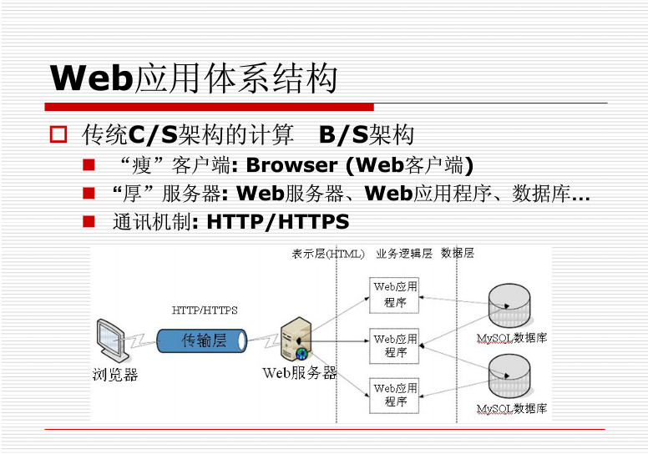

Slide 130
什么是SQL注入？
注入攻击的本质，是把用户输入的数据当作代码来执行。
这里有两个关键条件，第一个是用户能够控制输入；第
二个是原本程序要执行的代码，拼接了用户的输入数据。

Slide 131
SQL注入的类型
显错注入
类型
盲注（Blind Injection）
Timing Attack

Slide 132
典型例子：
var ShipCity;
ShipCity = Request.from(“ShipCity”);
var sql = “select * from OrdersTable where ShipCity = ‘“+ShipCity + ” ’ ”
变量ShipCity由用户输入，正常输入“hangzhou”，
执行
select * from OrdersTable where ShipCity = ‘hangzhou’

Slide 133
输入hangzhou’; drop table OrdersTable - - 执行
select * from OrdersTable where ShipCity = ‘Hangzhou’; drop table OrdersTable - -‘
正常是一个查询的语句，注入后，先执行来一个查询后，
drop了一个表，成功的完成了一次攻击。
Notes:
双连字符(--)指示当前行余下的部分是一个注释

Slide 134

第五章 数据库完整性
错误的数据
无效的数据
前后矛盾的数据

Slide 135
第五章 数据库完整性
数据库的完整性是指数据的正确性、有效性和相容性
完整性约束条件
  加在数据库数据之上的语义约束条件, 它们作为模式的一部分存入数据库中
完整性检查
  检查数据是否满足完整性条件的机制
防止非法数据进入数据库：
在应用程序中，对每个Insert、Update、Delete操作，增加检查代码；
由DBMS用一定的控制机制，检查存储的数据，是否满足规定的条件（完整性约束条件）

Slide 136


5.1.2 数据完整性约束的分类
列（Column）
元组或表（Tuple、Table）
表间（Tables）

Slide 137
关系模型的完整性约束及对应的SQL实现方法:
  实体完整性
  主码约束 (primary key)
  唯一性约束 (Not Null、unique)
  参照完整性
    外部码约束 (foreign key)
    触发器约束（Trigger）
  用户自定义完整性
  检查约束(check)
  缺省约束(default)
  触发器约束（Trigger)
Notes:
SQL Server / Oracle等的域完整性指列的值域的完整性。如数据类型、格式、值域范围、是否允许空值等。所以可以是实体完整性，也可以是用户自定义完整性

Slide 138
5.2 SQL中的约束实现
包含在任一候选码中的属性
  一、 Entity Integrity and Primary Key（PK）
1. 定义：若属性A是关系模式R的一个主属性，则任何元组在A上的分量都不能为空。
  RDBMS中主码的定义确保了实体完整性。
    说明

Slide 139
  2. SQL中的实现：
  使用Create Table语句：
    直接在列名后增加关键字 Primary Key：
  Create Table employee
  ( eno char(4) Primary Key，
  …… );
    在Create Table语句的列定义的最后加说明：
  Primary Key（<主码属性名表>）
  Create Table employee
  ( eno char(4) ，
  ……
  Primary Key(eno) );

Slide 140
  使用Alter Table语句：
  Alter Table <表名>
  Add Primary Key (<列名表>)
  Eg.
  Alter Table item_emp Add Primary Key（ino，eno）；
Unique约束与PK约束在作用、定义方法上有何不同？Unique约束与候选码的关系？
Notes:
PK是主码，主码只有一个。
UNIQUE 和 PRIMARY KEY 约束均为列或列集合提供了唯一性的保证。所以候选码可以用unique来体现。

Slide 141
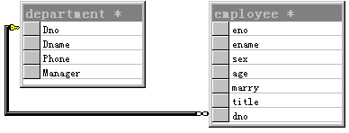
二、 Referential Integrity and Foreign Key（FK）
父表
（被参照关系）
子表
（参照关系）
    在 employee 中插入记录，其 dno值 not null， 但不在 department (dno) 中出现；
    修改 employee 的记录，新 dno 值 not null， 但不在 department (dno) 中出现；
    删除 department 的记录，但相应的 dno值出现在 employee (dno) 中；
    修改 department 中的记录，但旧的 dno值出现在 employee (dno) 中。

Slide 142

为防止出现以上的错误操作，可设置表间的参照完整性：
    如表 R 的属性（组）f 引用表 P 的属性（组）a： R ( f ) —> P ( a )， a 是 P的 PK ，则R( f ) 值：
      要么等于 P(a) 中值；
      要么取空值。
      Eg.
      employee ( dno ) —> department ( dno )
参照完整性的SQL定义：
References < 父表名>（<主属性列表>）
Eg.
      create table item_emp
      ( eno char(4),
      ino char(6) references item(ino),
        primary key(eno，ino),
        foreign key eno references employee(eno));

Slide 143
SQL中的数 据 完 整 性 约 束
    参照完整性约束的实现策略：
    Restrict（限制策略）——SQL的默认策略，
    针对以上四种情况；
    Cascade（级联策略）——针对以上后两种情况；
    Set Null（置空策略）——针对以上后两种情况。
    三种策略有 On Delete , On Update 可供选择。
注意：除限制策略， Oracle 8i仅支持删除级联
SQL Server2005支持更新/删除级联

Slide 144
    Eg.
      Create Table item_emp
      (eno char(4),
      ino char(6) references item(ino)
        primary key(eno，ino),
        foreign key eno references employee(eno)
        on delete cascade
        on update cascade );
    Eg.
    Alter Table employee
    Add foreign key dno references department(dno)
    on delete cascade
    on update set null ;
? 此处FK能否设置
为 SET NULL策略
Notes:
看应用需要，SET NULL和实际情况是否符合。

Slide 145
三、User Defined Integrity and Default、Check
    取决于应用环境的需要、与语义相关。
    手段：Not Null、Default、Check、Trigger、Assertion等
    Check约束：
      约束条件可以是任何Where中出现的字句；
      故具有很强的表述能力；
      常用于数据的值域约束；
      Eg.
      1. sex char(2) check (sex IN (’男’,’女’)) default’男 ’，
      2. age int check (age>=16 and age<=70 )，
      3. For table employee：
      dno char (2) check (dno in (select dno from department));
？此语义和参照完整性
非常类似， 有何区别？
Notes:
对被参照表没有限制。P164.2, 当表中插入元素或者修改属性值时，将检查属性上的约束条件是否被满足，如果不满足则操作被拒绝执行。

Slide 146
基于元组的Check约束
  对元组（多属性）的约束
  和基于属性的Check约束相似；
  Eg.
      1. Create Table emp (
      …….,
      check(sex = ‘F’ or name not like ‘Ms.%’);
      ……要么是女的，要么名字不要出现Ms.
      2. Alter Table
      Add Check ( Insure <= basepay*0.1 )
      ……职工的公积金不能大于其基本工资的 10%

Slide 147
5.4 约束的修改
先给约束命名，然后进行增加或者删除。
  命名： Constraint <约束名> <约束定义>
Eg.
1. eno char(2) constraint pk_emp ,
2. sex char(2) constraint chk_sex check (sex IN (‘男’,’女’));
3. Constraint chk_namesex check ( sex = ‘F’ or name not like ‘Ms.%’ )
  增加：alter table <table_name>
  Add Constraint <约束名> <约束定义>
  删除：alter table <table_name>
  drop Constraint <约束名>
  修改：先删除原来的约束，再增加新的约束。

Slide 148
5.6 触发器(Trigger)
触发器是一种特殊的SQL程序，在对表或视图执行UPDATE、INSERT或DELETE操作时自动触发执行。

Slide 149
触发器的作用
在指定的表中数据发生变化时被调用以响应INSERT、UPDATE或DELETE事件
强制执行业务规则

Slide 150
触发器的作用
Employee
Salary
Eno | Ename | Sex | Age | Title
1002 | 胡一民 | 男 | 38 | 工程师
1004 | 王爱民 | 男 | 60 | 高工
1005 | 张小华 | 女 | 50 | 工程师
1010 | 宋文彬 | 男 | 36 | 工程师
1011 | 胡民 | 男 | 34 | 工程师
1015 | 黄晓英 | 女 | 26 | 助工
1022 | 李红卫 | 女 | 27 | 助工
1031 | 丁为国 | 男 | 24 | 助工
Eno | Basepay | Service | Price
1002 | 685.00 | 13.00 | 85.00
1004 | 728.34 | 35.00 | 85.00
1005 | 685.00 | 25.00 | 85.00
1010 | 660.50 | 12.00 | 85.00
1011 | 660.50 | 10.00 | 85.00
1015 | 512.27 | 6.00 | 85.00
1022 | 523.45 | 7.00 | 85.00
1031 | 512.27 | 3.00 | 85.00
1111 | 陈园园 | 女 | 24
1111 | 512.27 | 0.00 | 85.00

Slide 151
触发器的组成和类型
组成：
  触发事件
  触发执行的动作
类型：
  INSERT 触发器
  UPDATE 触发器
  DELETE 触发器

Slide 152
创建INSERT触发器
1、语法：
CREATE TRIGGER 触发器名称
ON 表名
FOR INSERT
AS SQL语句

Slide 153
创建UPDATE触发器
1、语法：
CREATE TRIGGER 触发器名称
ON 表名
FOR UPDATE
AS SQL语句
2、例：创建一个名为tea_update的触发器，当“教师”表的数据更新时，自动更新“系部”表中的“教师人数”。

Slide 154


